Slide 1
Основы информационной безопасности
Ржеутская Надежда Викентьевна
Ассистент кафедры ИСиТ

Slide 2
КОМПЬЮТЕРНЫЕ ВИРУСЫ
Компьютерный вирус – это специально написанная программа, способная самопроизвольно присоединяться к другим программам (заражать их), создавать свои копии и внедрять их в файлы, системные области компьютера и другие объединенные с ним компьютеры в целях нарушения нормальной работы программ, порчи файлов и каталогов, а также создания разных помех при работе на компьютере.

Slide 3
Появление вирусов в компьютере. Признакам:
• уменьшение производительности работы компьютера;
• невозможность и замедление загрузки ОС;
• повышение числа файлов на диске;
• замена размеров файлов;
• периодическое появление на экране монитора неуместных сообщений;
• уменьшение объема свободной ОП;
• резкое возрастание времени доступа к жесткому диску;
• разрушение файловой структуры;
• загорание сигнальной лампочки дисковода, когда к нему нет обращения.

Slide 4
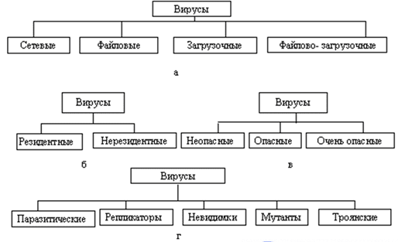
Классификация компьютерных вирусов

Slide 5
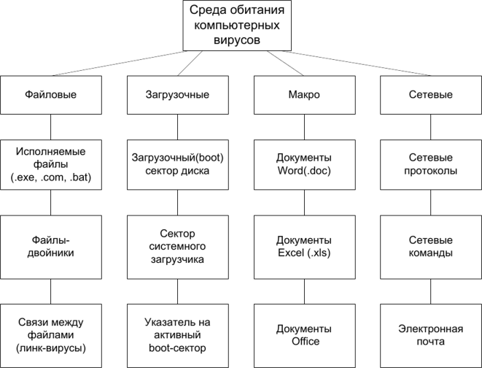

Slide 6
Классификация вирусов по среде обитания:
Загрузочные вирусы внедряются в загрузочный сектор диска или в сектор, который содержит программу загрузки системного диска.
Файловые вирусы помещаются в основном в исполняемых файлах с расширением .СОМ и .ЕХЕ.
Системные вирусы внедряются в системные модули и драйверы периферийных устройств, таблицы размещения файлов и таблицы разделов.
Сетевые вирусы находятся в компьютерных сетях, а файлово-загрузочные – заражают загрузочные секторы дисков и файлы прикладных программ.

Slide 7
Классификация вирусов по пути заражения среды обитания :
Резидентные вирусы при заражении компьютера оставляют в оперативной памяти свою резидентную часть, которая после заражения перехватывает обращение ОС к другим объектам заражения, внедряется в них и выполняет свои разрушительные действия, которые могут привести к выключению или перезагрузке компьютера. Резидентные вирусы находятся в памяти и являются активными вплоть до выключения или перезагрузки компьютера.
Нерезидентные вирусы не заражают ОП компьютера и проявляют активность ограниченное время.

Slide 8
Логическая бомба является программой, которая встраивается в большой программный комплекс. Она безвредна до наступления определенного события, после которого реализуется ее логический механизм.
Программы-мутанты, самовоспроизводясь, создают копии, явно отличающиеся от оригинала.
Вирусы-невидимки, или стелс-вирусы, перехватывают обращения ОС к пораженным файлам и секторам дисков и подставляют вместо себя незараженные объекты. Эти вирусы при обращении к файлам применяют достаточно оригинальные алгоритмы, позволяющие «обманывать» резидентные антивирусные мониторы.
Макровирусы используют возможности макроязыков, которые встроены в офисные программы обработки данных (текстовые редакторы, электронные таблицы).

Slide 9
По степени воздействия на ресурсы компьютерных систем и сетей, или по деструктивным возможностям, выделяют:
Безвредные вирусы не оказывают патологического влияния на работу компьютера.
Неопасные вирусы не разрушают файлы, однако уменьшают свободную дисковую память, выводят на экран графические или звуковые эффекты.
Опасные вирусы часто вызывают значительные нарушения в работе компьютера.
Разрушительные вирусы могут привести к стиранию информации, полному или частичному нарушению работы прикладных программ. Важно иметь в виду, что любой файл, способный к загрузке и выполнению кода программы, является потенциальным местом, где может помещаться вирус.

Slide 10
Файловые вирусы либо внедряются в выполняемые файлы (наиболее распространенный тип вирусов) различными способами, либо создают файлы-двойники (компаньон-вирусы), либо используют особенности организации файловой системы (link-вирусы).Файловые вирусы внедряются главным образом в исполняемые модули, т.е. в файлы, имеющие расширения COM и EXE. Файловые вирусы могут внедряться и в другие типы файлов, но, как правило, записанные в таких файлах, они никогда не получают управления и, следовательно, теряют способность к размножению. Обычно файловые вирусы размещаются в конце файла или в его начальной части, реже в середине файла.

Slide 11
Загрузочные вирусы записывают себя либо в загрузочный сектор диска (boot-сектор), либо в сектор, содержащий системный загрузчик винчестера (MasterBoot Record). Загрузочные вирусы замещают код программы, получающей управление при загрузке системы. В результате при перезагрузке управление передается вирусу. При этом оригинальный boot-сектор обычно переносится в какой-либо другой сектор диска. Иногда загрузочные вирусы называют бутовыми вирусами. Они заражают макропрограммы и файлы документов современных систем обработки информации, в частности файлы-документы и электронные таблицы популярных редакторов Microsoft Word, Microsoft Excel и др. Для размножения макровирусы используют возможности макроязыков и при их помощи переносят себя из одного зараженного файла в другие. Вирусы этого типа получают управление при открытии зараженного файла и инфицируют файлы, к которым впоследствии идет обращение из соответствующего офисного приложения.

Slide 12
Файлово - загрузочные вирусы заражают как файлы, так и загрузочные сектора дисков.
Сетевые вирусы используют для своего распространения протоколы или команды компьютерных сетей и электронной почты. Иногда сетевые вирусы называют программами типа «червь». Сетевые черви подразделяются на Internet-черви (распространяются по Internet), LAN-черви (распространяются по локальной сети), IRC-черви Internet Relay Chat (распространяются через чаты). Существуют также смешанные типы, которые совмещают в себе сразу несколько технологий. Сетевые вирусы распространяются по различным компьютерным сетям. Их первые реализации -- mIRC.Acoragil и mIRC. Simpsalapim -- относятся 1997 г. Названия эти вирусы получили по используемым кодовым словам. Стоило ввести слова Acoragil и Simpsalapim, как вирусы тут же отключали пользователей от канала.

